Slide 1
Платформи кои промовираат култура и нивен начин на функција
Cooperativa Fuori dal Sommerso
S E N I O R S O N L I N E S E C U R I T Y F O R C R E A T I V I T Y
Поддршката на Европската комисија за производство на оваа публикација не претставува одобрување на содржината, која ги одразува ставовите само на авторите, а Комисијата не може да биде одговорна за било каква употреба што може да се направи од информациите содржани во неа.
Legal description – Creative Commons licensing: The materials published on the SOS project website are classified as Open Educational Resources' (OER) and can be freely (without permission of their creators): downloaded, used, reused, copied, adapted, and shared by users, with information about the source of their origin.

Slide 2
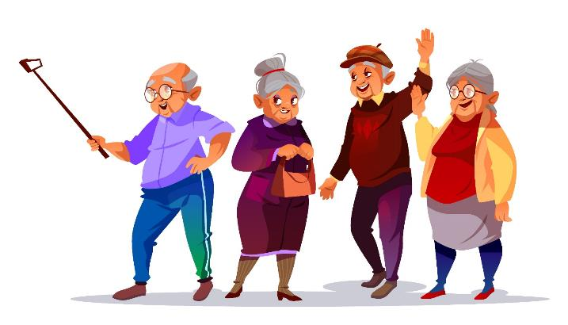
1. Резултати и цели
На крајот од овој модул ќе можете да:
Дознајте што е „емитување“ и како функционира;
.
Научете за разликата помеѓу емитување и емитување во живо
Дознајте кои се главните платформи за стриминг и за можностите што ги нудат за уживање во различни културни содржини
.
Дознајте за посебен случај на платформа за емитување која обезбедува висококвалитетни програми кои се бесплатни и можат да се најдат на 6 различни јазици
.
Поддршката на Европската комисија за производство на оваа публикација не претставува одобрување на содржината, која ги одразува ставовите само на авторите, а Комисијата не може да биде одговорна за било каква употреба што може да се направи од информациите содржани во неа.
Legal description – Creative Commons licensing: The materials published on the SOS project website are classified as Open Educational Resources' (OER) and can be freely (without permission of their creators): downloaded, used, reused, copied, adapted, and shared by users, with information about the source of their origin.

Slide 3
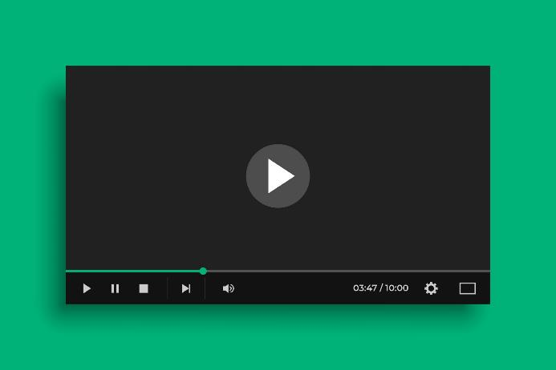
2. Што е емитување?
Емитување е метод на пренос на податоци што се користи кога некој гледа видео на интернет. Тоа е начин за доставување видео-материјал, кое се презема од време на време од одедена локација за складирање. Со пренесување на неколку секунди од датотеката во реално време преку интернет, корисничките уреди не мора да го преземаат целото видео пред да почнат да го репродуцираат.
Поддршката на Европската комисија за производство на оваа публикација не претставува одобрување на содржината, која ги одразува ставовите само на авторите, а Комисијата не може да биде одговорна за било каква употреба што може да се направи од информациите содржани во неа.
Legal description – Creative Commons licensing: The materials published on the SOS project website are classified as Open Educational Resources' (OER) and can be freely (without permission of their creators): downloaded, used, reused, copied, adapted, and shared by users, with information about the source of their origin.

Slide 4
3. Разлика меѓу емитување и емитување во живо
е процес на испраќање или примање податоци (најчесто аудио и видео материјали) преку компјутерски мрежи меѓу мобилни уреди преку интернет.
Емитување
Терминот „емитување“ се однесува на техниката на доставување и примање медиски содржини.
Емитување во живо
Пренос во живо е кога емитуваното видео видео се испраќа преку интернет во реално време, без претходно да биде снимено и складирано. Денес, телевизиските преноси, преносите на видео игри и видеата на социјалните мрежи може да се емитуваат во живо.
Поддршката на Европската комисија за производство на оваа публикација не претставува одобрување на содржината, која ги одразува ставовите само на авторите, а Комисијата не може да биде одговорна за било каква употреба што може да се направи од информациите содржани во неа.
Legal description – Creative Commons licensing: The materials published on the SOS project website are classified as Open Educational Resources' (OER) and can be freely (without permission of their creators): downloaded, used, reused, copied, adapted, and shared by users, with information about the source of their origin.

Slide 5
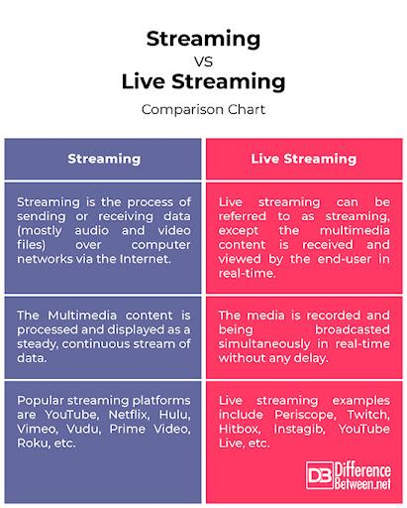
3. Разлика меѓу емитување и емитување во живо
Поддршката на Европската комисија за производство на оваа публикација не претставува одобрување на содржината, која ги одразува ставовите само на авторите, а Комисијата не може да биде одговорна за било каква употреба што може да се направи од информациите содржани во неа.
Legal description – Creative Commons licensing: The materials published on the SOS project website are classified as Open Educational Resources' (OER) and can be freely (without permission of their creators): downloaded, used, reused, copied, adapted, and shared by users, with information about the source of their origin.

Slide 6
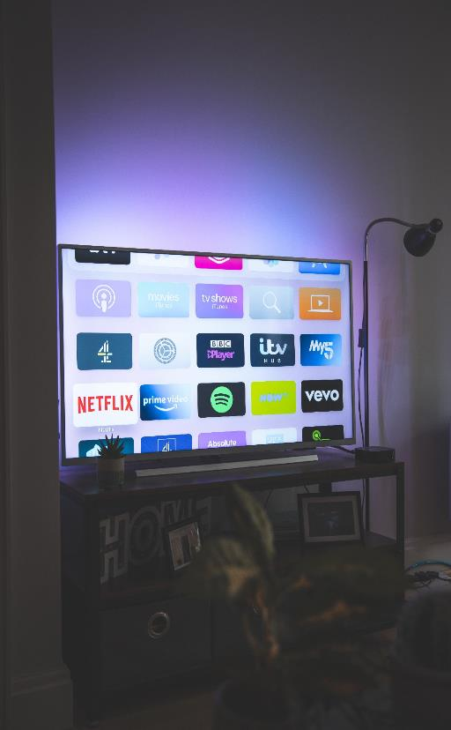
Главни платформи за емитување
Интернетот нуди огромен опсег на можности, дури и бесплатно, кои можат да бидат од интерес за повозрасните лица. Благодарение на многуте достапни видеа, аудио книги, ТВ серии, документарни или радио програми, можете да се занимавате со вашите омилени програми и да пристапите до нив во секое време.
Поддршката на Европската комисија за производство на оваа публикација не претставува одобрување на содржината, која ги одразува ставовите само на авторите, а Комисијата не може да биде одговорна за било каква употреба што може да се направи од информациите содржани во неа.
Legal description – Creative Commons licensing: The materials published on the SOS project website are classified as Open Educational Resources' (OER) and can be freely (without permission of their creators): downloaded, used, reused, copied, adapted, and shared by users, with information about the source of their origin.

Slide 7
Главни платформи за емитување
Еве неколку канали за забава за повозрасни лица до кои исто така може бесплатно да се пристапи:
Медиски библиотеки на јавните радиодифузери (Во Италија Rai, Mediaset, Dplay итн.): Тука ќе ги најдете повеќето филмови, серии и документарни филмови прикажани на ТВ. Програмите наведени онлајн се достапни во секое време. Ако имате Smart TV, односно телевизор што може да се поврзе на интернет, тогаш можете да пристапите до оваа содржина директно од вашиот телевизор.
<a href='https://it.freepik.com/psd/mockup'>Mockup psd creata da freepik - it.freepik.com</a>
Поддршката на Европската комисија за производство на оваа публикација не претставува одобрување на содржината, која ги одразува ставовите само на авторите, а Комисијата не може да биде одговорна за било каква употреба што може да се направи од информациите содржани во неа.
Legal description – Creative Commons licensing: The materials published on the SOS project website are classified as Open Educational Resources' (OER) and can be freely (without permission of their creators): downloaded, used, reused, copied, adapted, and shared by users, with information about the source of their origin.

Slide 8
Главни платформи за емитување
Еве неколку канали за забава за повозрасни лица до кои исто така може бесплатно да се пристапи:
YouTube и Vimeo: онлајн видео платформа: секој корисник поврзан на интернет може да постави видео на YouTube. Тука, покрај клипови од телевизиски програми,в ќе најдете и видеа на приватни корисници на многу теми како спорт, информации или дури и објаснувачки видеа (туторијали).
Поддршката на Европската комисија за производство на оваа публикација не претставува одобрување на содржината, која ги одразува ставовите само на авторите, а Комисијата не може да биде одговорна за било каква употреба што може да се направи од информациите содржани во неа.
Legal description – Creative Commons licensing: The materials published on the SOS project website are classified as Open Educational Resources' (OER) and can be freely (without permission of their creators): downloaded, used, reused, copied, adapted, and shared by users, with information about the source of their origin.

Slide 9
Главни платформи за емитување
Еве неколку канали за забава за повозрасни лица до кои исто така може бесплатно да се пристапи:
Радио станици и онлајн подкасти: можете да слушате радио станица онлајн во секое време. На пример, на radio.it можете да барате радио станици врз основа на одреден жанр или тема или да слушате радија во вашиот регион. Има и платени програми како Spotify, Apple Music или Deezer, каде што можете да слушате музика и да избирате од многу музички жанрови.
<a href='https://it.freepik.com/foto/musica'>Musica foto creata da rawpixel.com - it.freepik.com</a>
Поддршката на Европската комисија за производство на оваа публикација не претставува одобрување на содржината, која ги одразува ставовите само на авторите, а Комисијата не може да биде одговорна за било каква употреба што може да се направи од информациите содржани во неа.
Legal description – Creative Commons licensing: The materials published on the SOS project website are classified as Open Educational Resources' (OER) and can be freely (without permission of their creators): downloaded, used, reused, copied, adapted, and shared by users, with information about the source of their origin.

Slide 10
Главни платформи за емитување
Еве неколку канали за забава за повозрасни лица до кои исто така може бесплатно да се пристапи:
Платформи за емитување: Дури и во овие платформи за емитување, можно е во секое време да се пристапи и да се гледаат бројни филмови и серии, исто како и во медиските библиотеки. Сепак, овие платформи обично се предмет на претплата, но нудат и многу повеќе избор. Во Европа, според рангирањето на најкористени платформи на прво место се наоѓа Netflix и неговите 67 милиони претплатници, а потоа следат Amazon Prime Video и Disney +.
Поддршката на Европската комисија за производство на оваа публикација не претставува одобрување на содржината, која ги одразува ставовите само на авторите, а Комисијата не може да биде одговорна за било каква употреба што може да се направи од информациите содржани во неа.
Legal description – Creative Commons licensing: The materials published on the SOS project website are classified as Open Educational Resources' (OER) and can be freely (without permission of their creators): downloaded, used, reused, copied, adapted, and shared by users, with information about the source of their origin.

Slide 11
5. Студија на случај: ARTE – Европски канал за култура
ARTE (акроним за Association Relative à la Télévisione Européenne) е француско-германски ТВ канал, создаден во 1992 година со цел да промовира единство и разбирање меѓу Европјаните
Поддршката на Европската комисија за производство на оваа публикација не претставува одобрување на содржината, која ги одразува ставовите само на авторите, а Комисијата не може да биде одговорна за било каква употреба што може да се направи од информациите содржани во неа.
Legal description – Creative Commons licensing: The materials published on the SOS project website are classified as Open Educational Resources' (OER) and can be freely (without permission of their creators): downloaded, used, reused, copied, adapted, and shared by users, with information about the source of their origin.

Slide 12
5. Студија на случај: ARTE – Европски канал за култура
Навистина, мисијата на каналот е „да ја направи културата жива врска меѓу европските граѓани“.
Програмите на ARTE се посветени на прашања кои се важни за европските граѓани: борба против нееднаквоста, без разлика дали е социјална, културна, економска, географска, полова или поврзана со попреченост, и промовирање на одржлив развој.
ARTE е речиси целосно финансиран преку германски и француски јавни средства кои ја гарантираат нејзината независност и слободата на печатот.
Благодарение на ко-финансирањето на Европската Унија, беше можно да се понуди услугата за превод, така што сега се достапни широк избор на програми со преводи на 6 европски јазици (англиски, германски, француски, шпански, италијански и полски), што им овозможува на 70% од Европејците да пристапат до содржината на нивниот мајчин јазик.
Поддршката на Европската комисија за производство на оваа публикација не претставува одобрување на содржината, која ги одразува ставовите само на авторите, а Комисијата не може да биде одговорна за било каква употреба што може да се направи од информациите содржани во неа.
Legal description – Creative Commons licensing: The materials published on the SOS project website are classified as Open Educational Resources' (OER) and can be freely (without permission of their creators): downloaded, used, reused, copied, adapted, and shared by users, with information about the source of their origin.

Slide 13
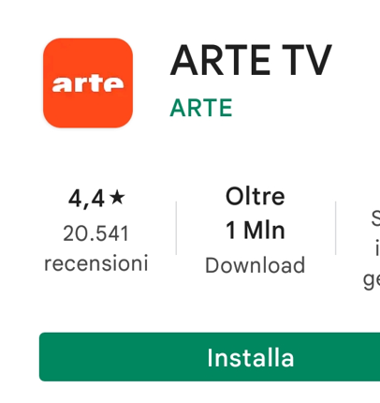
5. Студија на случај: ARTE – Европски канал за култура
Корисничко искуство и пристапност
Покрај ТВ емитувањето што може да се гледа само во Германија и Франција (освен ако немате сателитска услуга), ARTE е достапен на барање во режим на емитување преку повеќе уреди:
Од компјутери преку веб-страна https://www.arte.tv/en/;
Преземање на апликацијата ARTE од продавницата за апликации на вашиот мобилен уред или на вашиот паметен телевизор ако имате;
- Од страниците на социјалните мрежи АRTE;
Дневните програми може да се гледаат „на барање“: од 5 часот наутро можете да ги гледате дневните програми по редоследот што го сакате, во секое време.
Поддршката на Европската комисија за производство на оваа публикација не претставува одобрување на содржината, која ги одразува ставовите само на авторите, а Комисијата не може да биде одговорна за било каква употреба што може да се направи од информациите содржани во неа.
Legal description – Creative Commons licensing: The materials published on the SOS project website are classified as Open Educational Resources' (OER) and can be freely (without permission of their creators): downloaded, used, reused, copied, adapted, and shared by users, with information about the source of their origin.

Slide 14
Сумирање
Емитување
Емитување во живо
е метод на пренос на податоци што се користи кога некој гледа видео на Интернет.
е емитување на настан преку интернет во реално време
Платформи
ARTE
е француско-германски ТВ канал, создаден во 1992 година со цел да промовира единство и разбирање меѓу Европјаните
Интернетот нуди огромен опсег на можности, дури и бесплатно, кои можат да бидат од интерес за постарите лица.
Поддршката на Европската комисија за производство на оваа публикација не претставува одобрување на содржината, која ги одразува ставовите само на авторите, а Комисијата не може да биде одговорна за било каква употреба што може да се направи од информациите содржани во неа.
Legal description – Creative Commons licensing: The materials published on the SOS project website are classified as Open Educational Resources' (OER) and can be freely (without permission of their creators): downloaded, used, reused, copied, adapted, and shared by users, with information about the source of their origin.

Slide 15
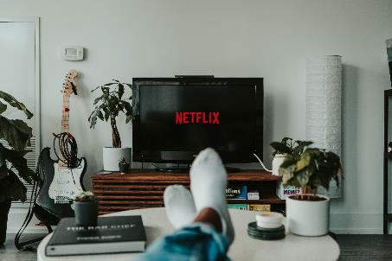
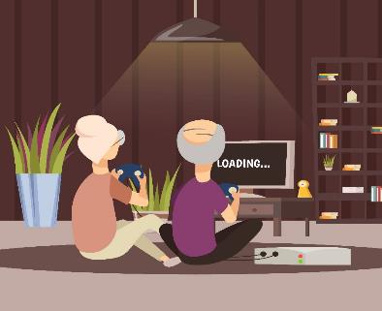
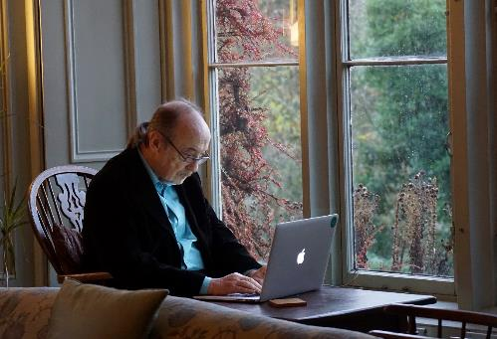
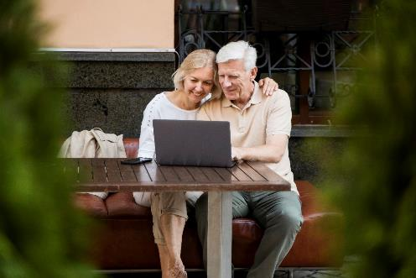
Поддршката на Европската комисија за производство на оваа публикација не претставува одобрување на содржината, која ги одразува ставовите само на авторите, а Комисијата не може да биде одговорна за било каква употреба што може да се направи од информациите содржани во неа.
Legal description – Creative Commons licensing: The materials published on the SOS project website are classified as Open Educational Resources' (OER) and can be freely (without permission of their creators): downloaded, used, reused, copied, adapted, and shared by users, with information about the source of their origin.

Slide 16
Ви благодариме!
Cooperativa Fuori dal Sommerso
Поддршката на Европската комисија за производство на оваа публикација не претставува одобрување на содржината, која ги одразува ставовите само на авторите, а Комисијата не може да биде одговорна за било каква употреба што може да се направи од информациите содржани во неа.
Legal description – Creative Commons licensing: The materials published on the SOS project website are classified as Open Educational Resources' (OER) and can be freely (without permission of their creators): downloaded, used, reused, copied, adapted, and shared by users, with information about the source of their origin.

